Slide 1


Linux操作系统分析
中国科学技术大学计算机系
陈香兰（0512－87161312）
xlanchen@ustc.edu.cn
Spring 2011

Slide 2
Linux中的
时钟和定时测量

Slide 3
定时测量
Linux内核提供两种主要的定时测量
  获得当前的时间和日期
    系统调用：time(), ftime()以及gettimeofday()
  维持定时器
    settimer(), alarm()
定时测量是由基于固定频率振荡器和计数器的几个硬件电路完成的

Slide 4
主要内容
定时的硬件设备
Linux内核中与时间有关的程序
实现CPU分时、更新系统时间、维护软定时器
与定时测量相关的系统调用及相关服务例程

Slide 5
硬时钟
80x86体系结构上，内核必须显式的与四种时钟打交道
  实时时钟Real time clock，RTC
  时间戳计数器Time stamp counter，TSC
  可编程间隔定时器Programmable interval timer, PIT
  CPU本地定时器
  高精度事件定时器
  ACPI电源管理定时器
用于跟踪
当前时间
产生周期性的时钟中断，
用于计时


Slide 6
实时时钟RTC
基本上所有的PC都包含实时时钟
  独立于CPU与所有其他芯片
  依靠一个独立的小电池供电给RTC中的振荡器
    即使关闭PC电源，还会继续运转
与CMOS RAM往往集成在一个芯片内
  例如：Motorala 146818
能在IRQ8上发出周期性的中断，频率在2HZ~8192之间
  可以对其编程实现一个闹钟

Slide 7
Linux本身只使用RTC获得时间和日期
对应的设备文件为/dev/rtc
  可以通过设备文件对其编程
内核通过0x70和0x71两个端口访问RTC
系统管理员可以通过执行时钟程序设置时钟

Slide 8
时间戳计数器TSC
在80x86微处理器中，有一个CLK输入引线
  接收外部振荡器的时钟信号
从pentium开始，很多80x86微处理器都引入了一个TSC
  一个64位的、用作时间戳计数器的寄存器
  它在每个时钟信号（CLK）到来时+1
    例如时钟频率400MHz的微处理器，TSC每2.5ns就+1
  rdtsc指令用于读该寄存器

Slide 9
与后面介绍的可编程间隔定时器相比，TSC可以获得更精确的时钟
  为此，Linux在系统初始化的时候必须确定时钟信号CLK的频率（即CPU的实际频率）
  tsc_calibrate
    根据在一个相对较长的时间间隔内（约5ms）所发生的TSC计数的个数进行计算
    那个间隔由可编程间隔定时器给出
    由于只在系统初始化的时候运行一次，因此本程序可以执行较长时间，而不会引起问题

Slide 10
可编程间隔定时器PIT
经过适当编程后，可以周期性的给出时钟中断
通常是8254 CMOS芯片
  使用I/O端口0x40~0x43
Linux将PIT编程为：
  100Hz、1000Hz
  通过IRQ0发出时钟中断
    每若干毫秒（100Hz为10ms）产生一次时钟中断，即一个tick

Slide 11
Tick的长短
短
  优点：分辨率高
  缺点：需要较多的CPU时间处理，会导致用户程序运行变慢
  适用于非常强大的机器，这种机器能够承担较大的系统开销
Tick的设置是一个折中，例如
  在大多数惠普的Alpha和Intel的IA-64上约1ms产生一个tick（每秒1024个时钟中断）
  Rawhide Alpha工作站采用更高（1200tick/秒）

Slide 12
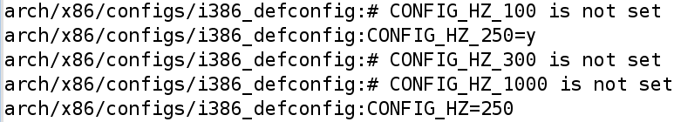
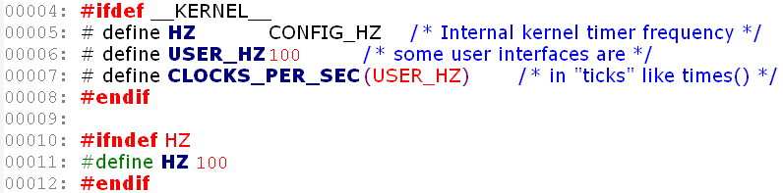

在Linux中，下列宏决定时钟中断频率
HZ：每秒钟时钟中断的个数，即每秒tick的个数
8254芯片的内部振荡器频率，每秒多少次
对8254分频，获得HZ所需的时钟

Slide 13
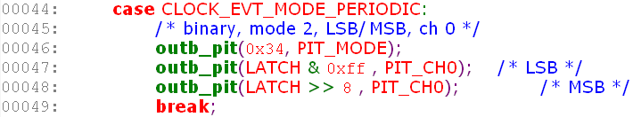
在init_pit_timer ()中初始化时钟中断频率
此后，只要允许处理时钟中断，约每10ms就会产生一个时钟中断
1tick约为10ms （当HZ=100）

Slide 14
Linux的计时体系结构
更新自系统启动以来所经过的时间
更新时间和日期
确定当前进程的执行时间，考虑是否要抢占
更新资源使用统计计数
检查到期的软定时器

Slide 15
在单处理器系统中，所有定时活动都由IRQ0上的时钟中断触发，包括
  在中断中立即执行的部分，和
  作为下半部分延迟执行的部分

Slide 16
计时体系结构中的关键数据结构和变量
系统时钟system timer
  时钟中断发生源
Jiffies变量
计时时钟源
Xtime变量

Slide 17

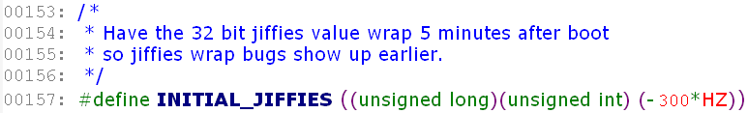
Jiffies变量
记录系统自启动以来系统产生的tick数
每次时钟中断＋1
jiffies，32位
关于jiffies_64
约50天就溢出
数十亿年才会溢出

Slide 18
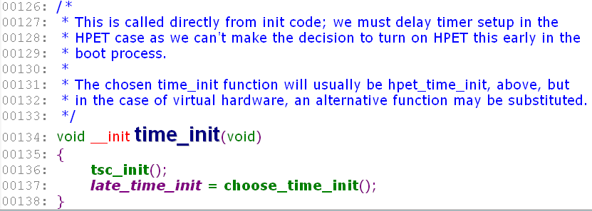
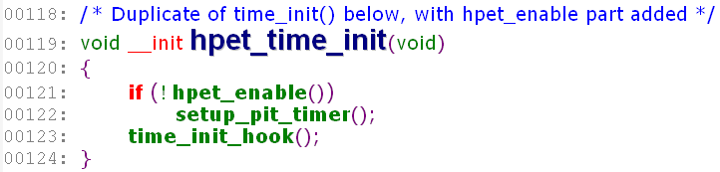

Slide 19
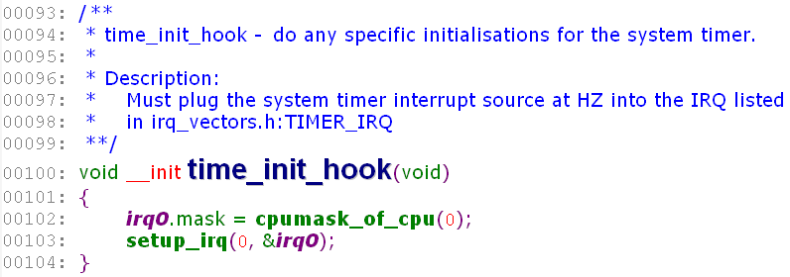
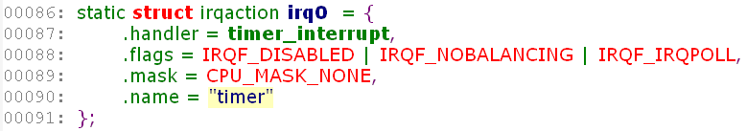

Slide 20
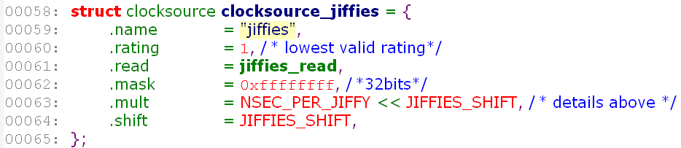
时钟源
时钟源抽象
  参见数据结构clocksource
  是系统时钟源，定义了系统时钟源的接口
缺省时钟源
include/linux/clocksource.h
kernel/time/jiffies.c

Slide 21
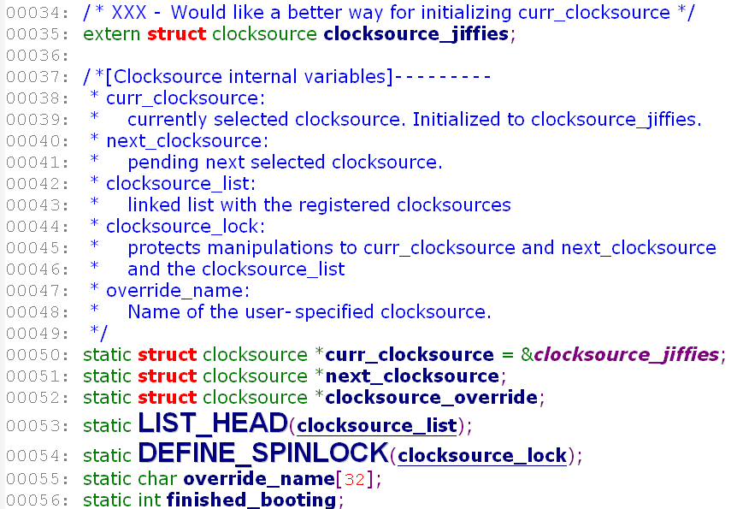
注册时钟源：
clocksource_register
clocksource_list
按rating排序
kernel/time/clocksource.c

Slide 22
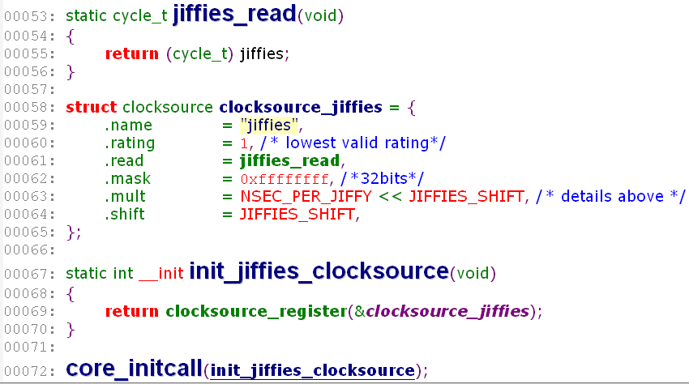
Jiffies时钟源（缺省时钟源）

Slide 23
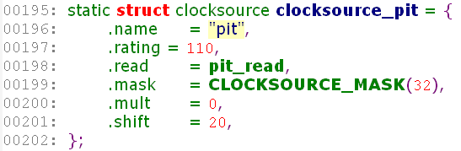
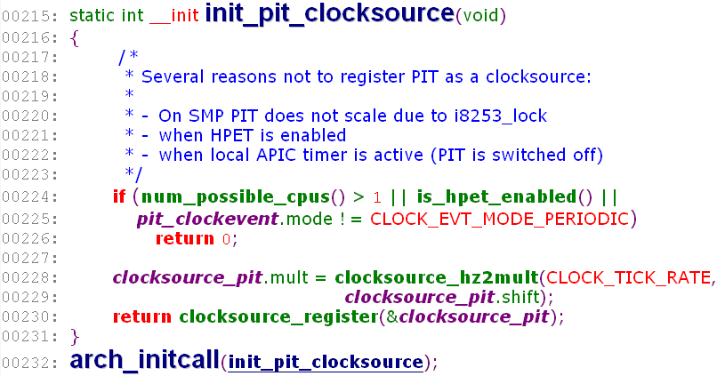
PIT时钟源

Slide 24
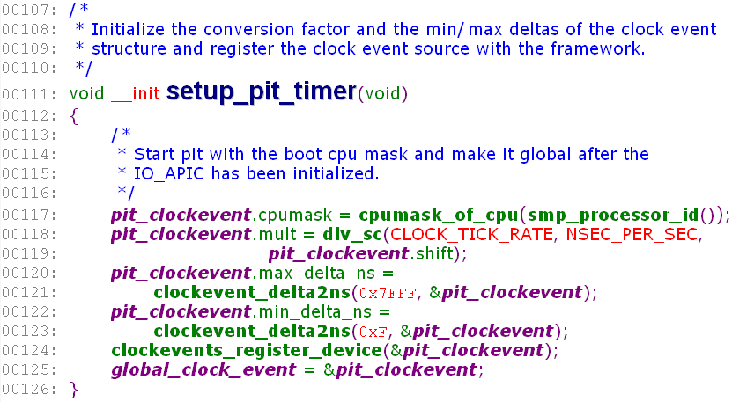

Slide 25
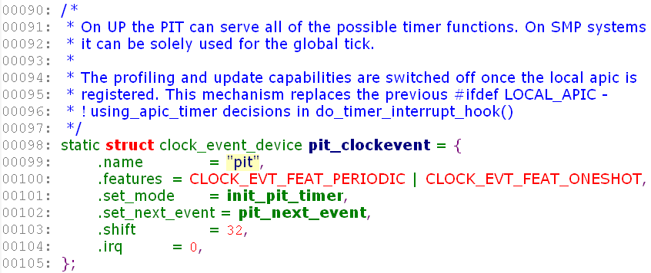

Slide 26
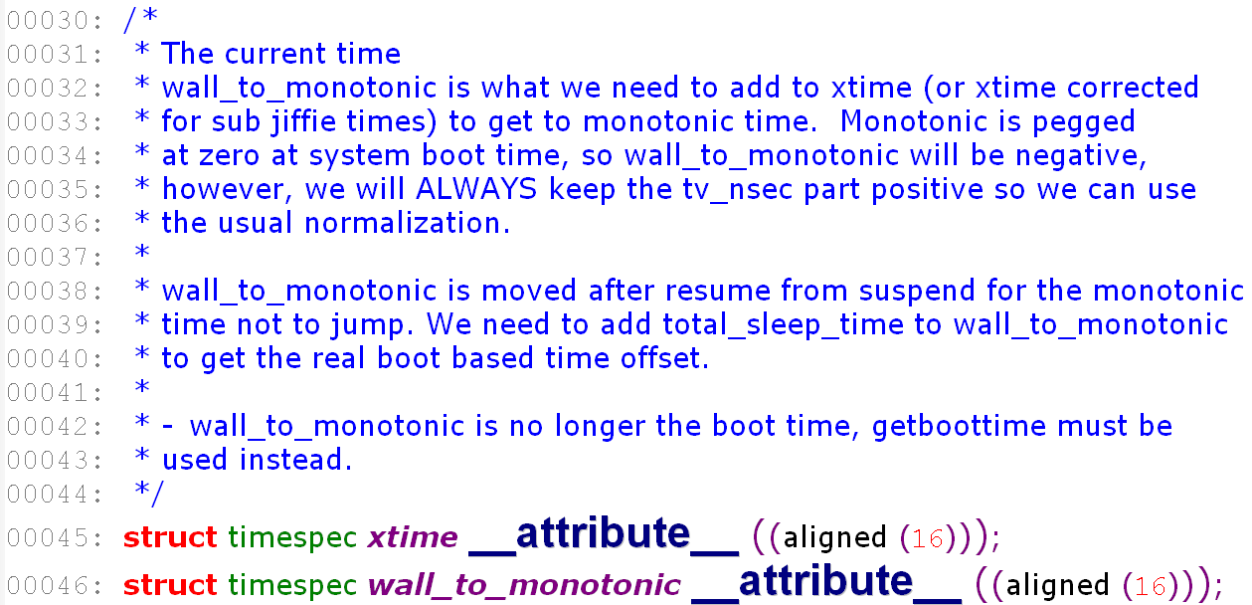
Xtime变量
存放当前时间和日期
kernel/time/timekeeping.c

Slide 27
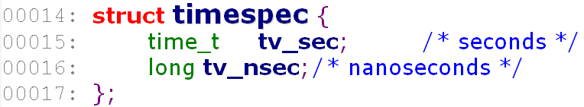
时间纪元
  1970年1月1日（UTC）午夜
include/linux/time.h

Slide 28
Xtime的更新
基本上每个tick更新一次
参见：update_wall_time
  根据时钟源来更新xtime的秒数和纳秒数
  时钟源
kernel/time/timekeeping.c
kernel/time/timekeeping.c

Slide 29
X86中的时钟源及其初始化
start_kernel
tick_init
注册
tick_notifier
timekeeping_init
初始化xtime
time_init
read_persistent_clock
tsc_init
choose_time_init即
hpet_time_init
get_wallclock即
native_get_wallclock
注册
clocksource_tsc
setup_pit_timer
time_init_hook
注册pit_clockevent
设置global_clock_event
设置irq0
mach_get_cmos_time

Slide 30
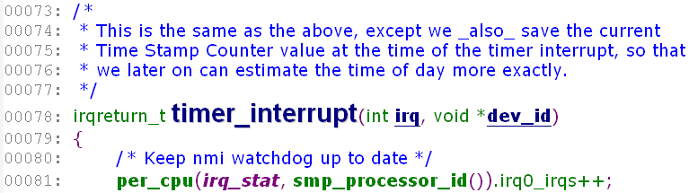
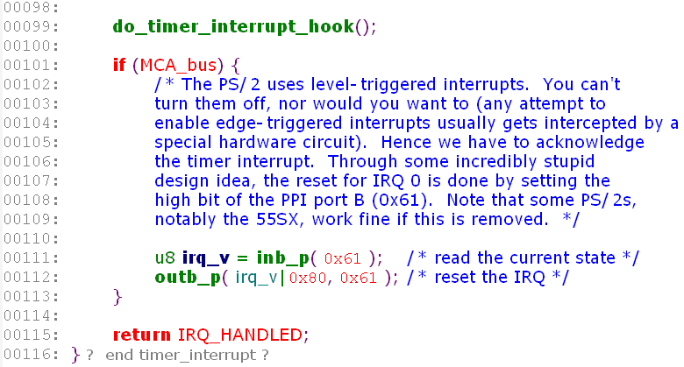
时钟中断处理函数

Slide 31
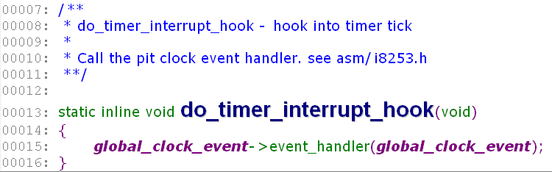
global_clock_event
在setup_pit_timer中被初始化为pit_clockevent
其event_handler在注册过程中，被初始化为tick_handle_periodic
tick_handle_periodic的关键是tick_periodic，该函数
调用do_timer和update_process_times

Slide 32
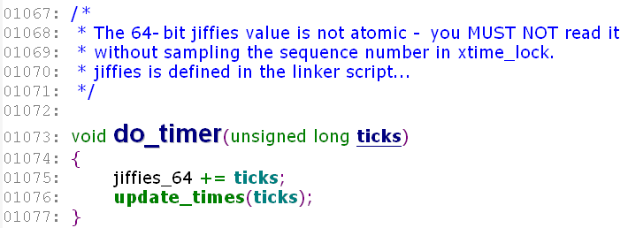
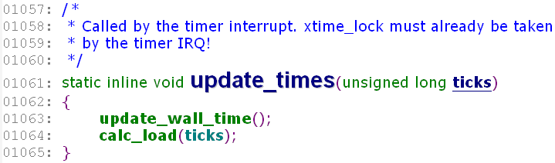
do_timer
全局变量，存放自系统启动
以来的时钟节拍数

Slide 33
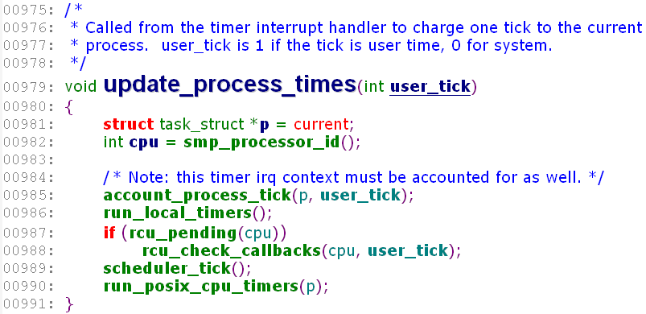
update_process_times

Slide 34
软定时器
定时器是一种软件功能，它允许在将来的某个时刻调用某个函数
大多数设备驱动程序利用定时器完成一些特殊工作
  软盘驱动程序在软盘暂时不被访问时就关闭设备的发动机
  并行打印机利用定时器检测错误的打印机情况

Slide 35
Linux中存在两类定时器：
  动态定时器
    内核使用
  间隔定时器
    由进程在用户态创建
  注意：由于软定时器在下半部分处理，内核不能保证定时器正好在时钟到期的时候被执行，会存在延迟，不适用于实时应用
延迟函数

Slide 36
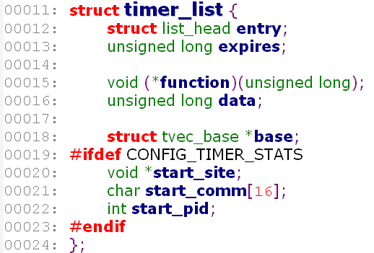
动态定时器
动态定时器被动态的创建和撤销，当前活动的动态定时器个数没有限制
include/linux/timer.h

Slide 37
创建并激活一个动态定时器
创建一个新的timer_list对象
调用init_timer初始化，并设置定时器要处理的函数和参数
设置定时时间
使用add_timer加入到合适的链表中
通常定时器只能执行一次，如果要周期性的执行，必须再次将其加入链表

Slide 38
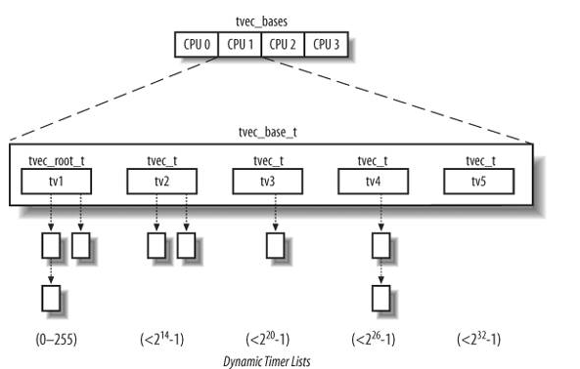
动态定时器的维护

Slide 39
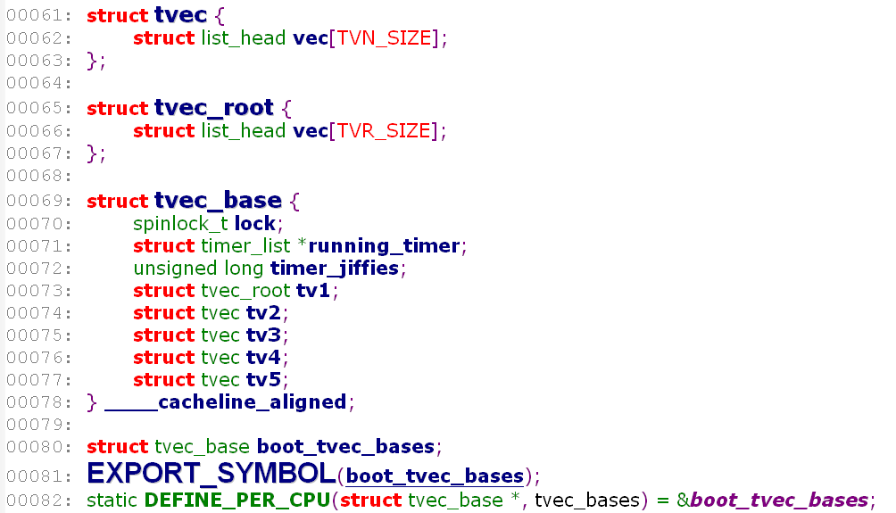
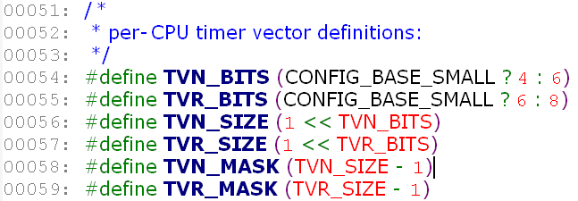
数据结构
kernel/timer.c

Slide 40
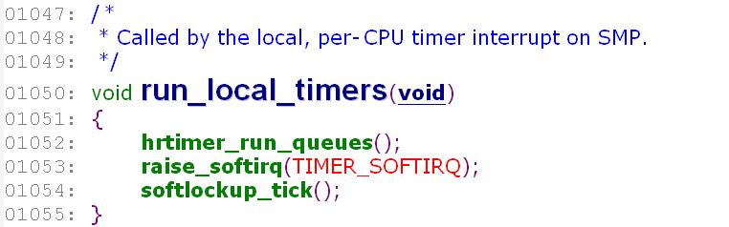
处理
kernel/timer.c
kernel/timer.c，函数init_timers中

Slide 41
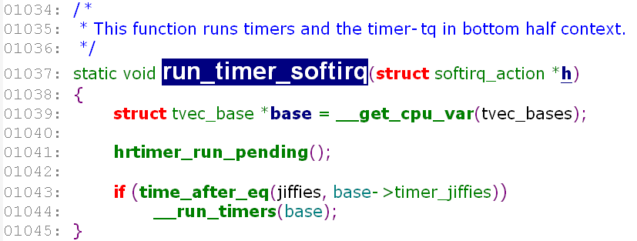
kernel/timer.c
阅读kernel/timer.c

Slide 42
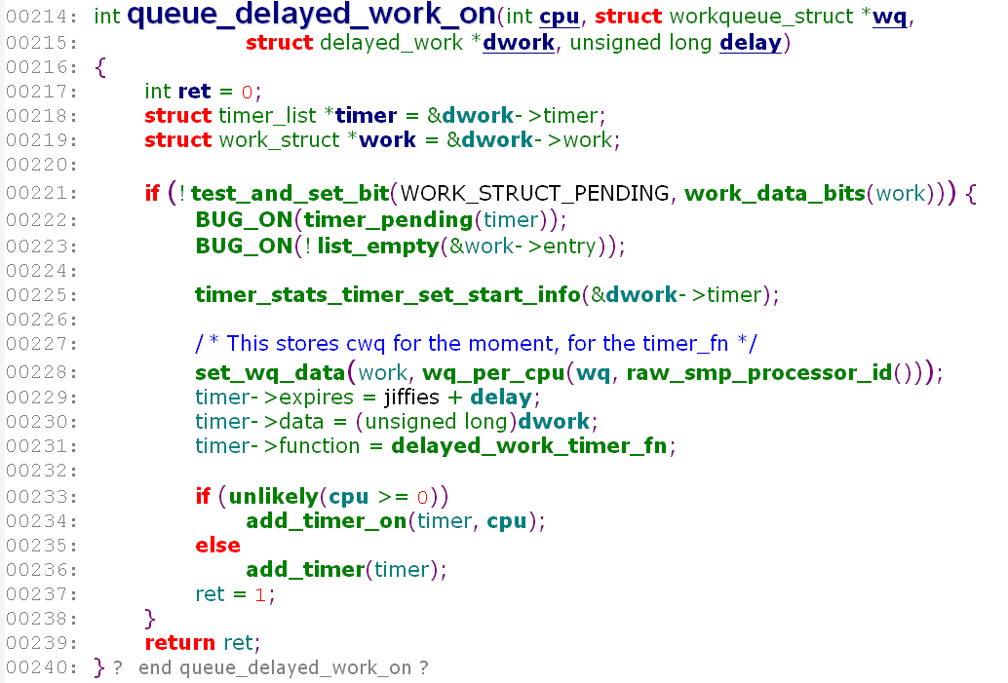
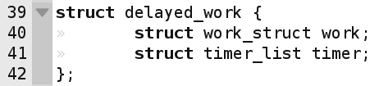
动态定时器应用之delayed work
kernel/workqueue.c
include/linux/workqueue.h

Slide 43
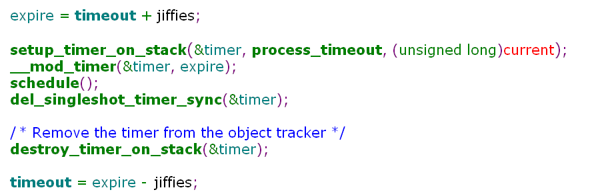
动态定时器应用之schedule_timeout
kernel/timer.c

Slide 44
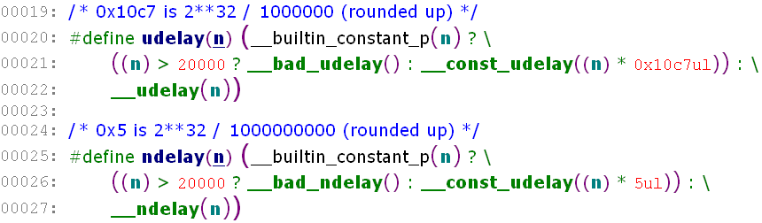
延迟函数

Slide 45
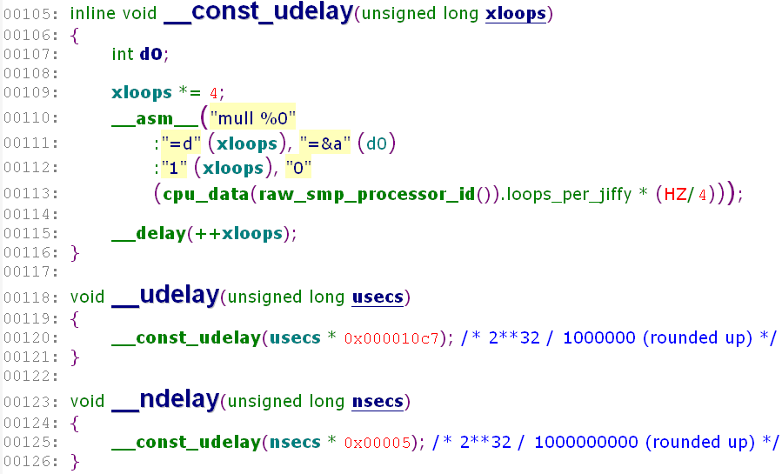

Slide 46
与定时测量相关的系统调用
time()
  返回从1970年1月1日凌晨0点开始的秒数
ftime()
  返回从1970年1月1日凌晨0点开始的秒数以及最后一秒的毫秒数
  数据结构为timeb
gettimeofday()
  返回从1970年1月1日凌晨0点开始的秒数
  对应于sys_gettimeofday()

Slide 47
settimer()
  间隔定时器
    频率：周期性的触发定时器（若为0，只触发一次）
alarm()
  引起SIGALARM信号

Slide 48
与时钟相关的命令
date：显示或者更改系统时钟
使用time获得时钟
使用ctime改变时钟格式

Slide 49
Project
具体要求参见课程主页
  在用户态编写一个程序，该程序设定一个定时器，在时间到期的时候做出某种可观察的响应
    方法不限
  分析你的程序的实际执行借助了内核的哪些机制

